Slide 1
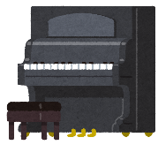
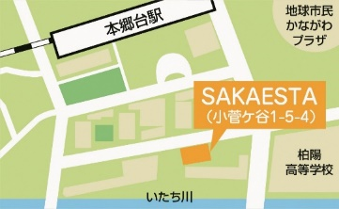
＜開催日＞ | ＜申込み開始＞ | ＜申込み 時間と方法＞
4月14日（日） | 3月15日（水） | ◆来館受付 10時から ◆電話受付 11時から
5月12日（日） | 4月14日（金）
６月９日（日）
7月7日（日） | 6月15日（木）
8月サマーJAZZコンサート ※詳細は広報さかえをご確認ください
令和6年度SAKAESTA自主事業
開催日
４月１４日（日）
５月１２日（日）
６月９日（日）
７月７日（日）
８月サマーＪＡＺＺコンサート
B.青春の昭和歌謡
青春の昭和歌謡からフォーク♪
開催日 | 申込み開始日
10月 6日（日） | 9月 18日（水）
11月 10日（日） | 10月 15日（火）
12月クリスマスJAZZライブ 詳細は広報よこはま栄区版をご確認ください
R7・ １月 19日（日） | 12月 17日（火）
R7・ ２月 9日（日） | R7・ 1月 15日（水）
R7・ ３月 9日（日） | R7・ 2月 18日（火）
申込み時間
来館受付１０時、電話受付１１時から
※ 申込時にいただいた個人情報は講座連絡に関してのみ利用します
※ 講座日程等は変更になる場合があります
最新の情報は広報よこはま栄区版または、本郷地区センターホームページをご確認ください
※申込後、キャンセルする場合は必ずご連絡ください
令和6年度から
講座時間が変更になります
講座情報
変わりました
お申込み・お問合せ
■時 間：13:45～14:45
■講 師： 高橋明子
■場 所： SAKAESTA 大会議室
■定 員： 50名
■参加費： 200円
SAKAESTA（さかえすた）
〒247-0007 栄区小菅ケ谷1-5-4
☎045-392-5157

